Slide 1
全港性系統評估模組
教育局
系統及資訊管理組

Slide 2
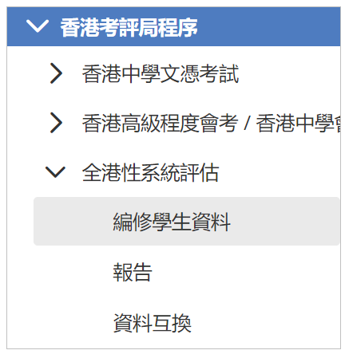
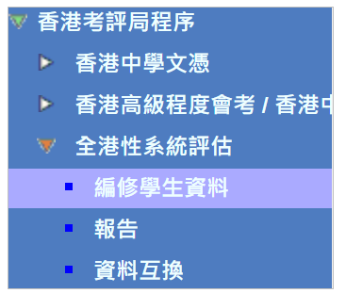
全港性系統評估模組 - 概覽
WebSAMS CloudSAMS

Slide 3
全港性系統評估模組
WebSAMS CloudSAMS
1.多項選擇鍵

Slide 4
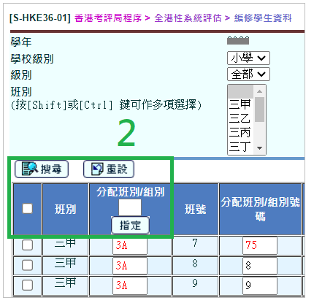
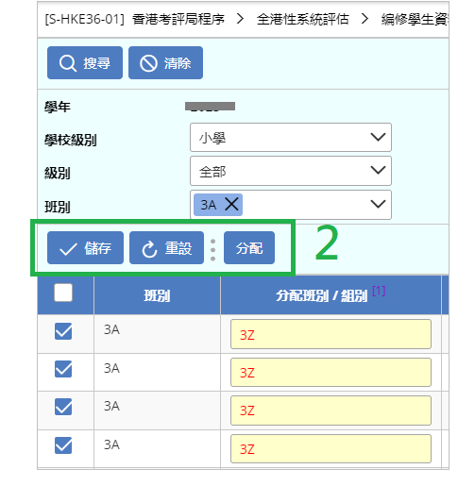
全港性系統評估模組
WebSAMS CloudSAMS
2.功能鍵位置轉換

Slide 5
全港性系統評估模組
3.功能鍵名稱

Slide 6
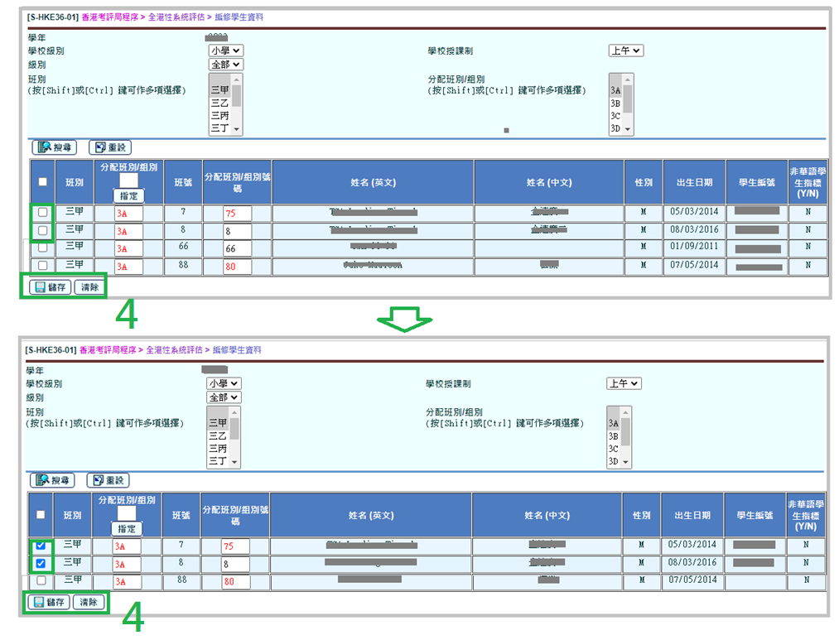
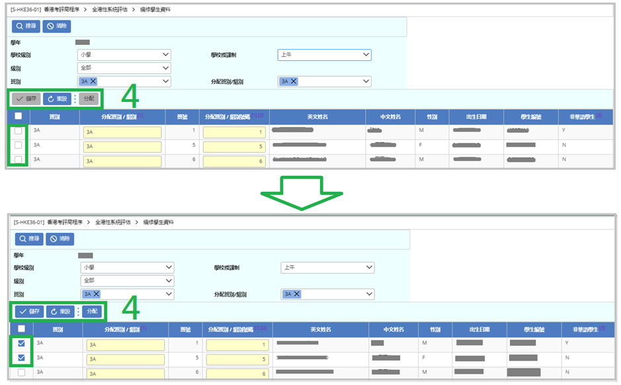
全港性系統評估模組
WebSAMS CloudSAMS
4.功能鍵顏色轉換和啟動

Slide 7
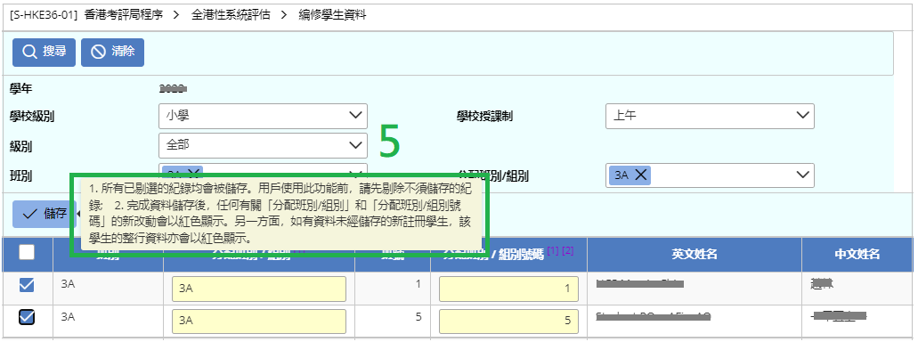
全港性系統評估模組
CloudSAMS
5. 操作提示

Slide 8
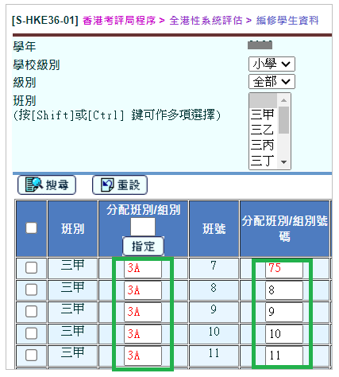
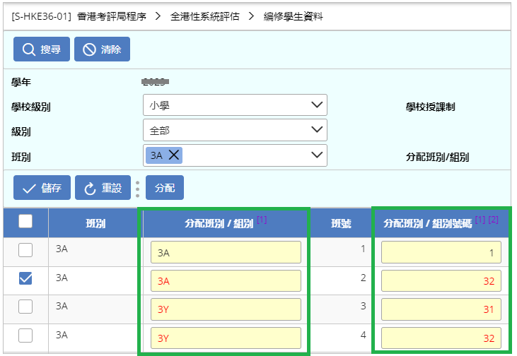
全港性系統評估模組
WebSAMS CloudSAMS
6. 必填欄位設計

Slide 9
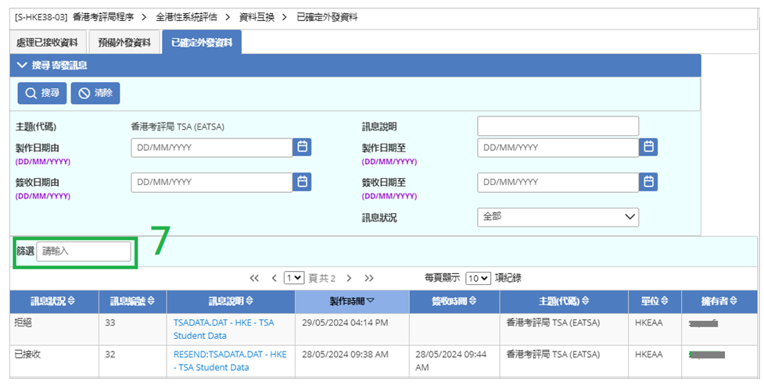
全港性系統評估模組
CloudSAMS
7.篩選功能 – 協助用戶進行快速搜尋

Slide 10
完

